Slide 1
POO3501
PROGRAMACIÓN ORIENTADA A OBJETOS II (.NET)
Experiencia de aprendizaje 11
Interface

Slide 2
Unidad de Aprendizaje N°3
Herencias y Colecciones
Aprendizajes esperados:
XXXX

Slide 3
Listas y Colecciones
Necesidad de Coleccionar Datos
Datos agrupados.
Arreglos de Variables
0
0,0
0,1
0,2
0,3
0,0
0,1
1
1,0
1,1
1,2
1,3
1,0
1,1
1,2
1,3
2
2,0
2,1
2,2
2,3
2,0
2,1
2,2
3
3,0
3,1
3,2
3,3
//Crea un arreglo de números de 3 posiciones
int[] numerous= new int [3];

Slide 4
Listas y Colecciones
Características:
Colecciones especializadas.
System.Collections y System.Collections.Generics.
Facilidades de manejo:
Agregar, Ordenar, Eliminar, Insertar y Recuperar.
Clases ArrayList y List<T>.
Versiones sofisticadas de una matriz.
ArrayList almacena elementos de tipo Object. List<T> trabaja con seguridad de tipos.

Slide 5
Listas y Colecciones
Características:
La capacidad de Array es fija, mientras que la capacidad de ArrayList o List<T> se amplía automáticamente si es necesario.
ArrayList y List<T> proporcionan métodos para agregar, insertar o quitar un intervalo de elementos.
En una colección Array, sólo puede obtener o establecer un valor para un elemento cada vez.
Array puede tener varias dimensiones, mientras que ArrayList o List<T> siempre tienen una dimensión exactamente.

Slide 6
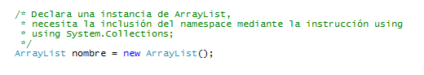
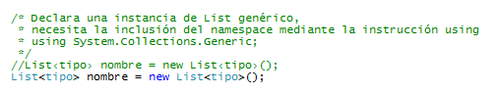
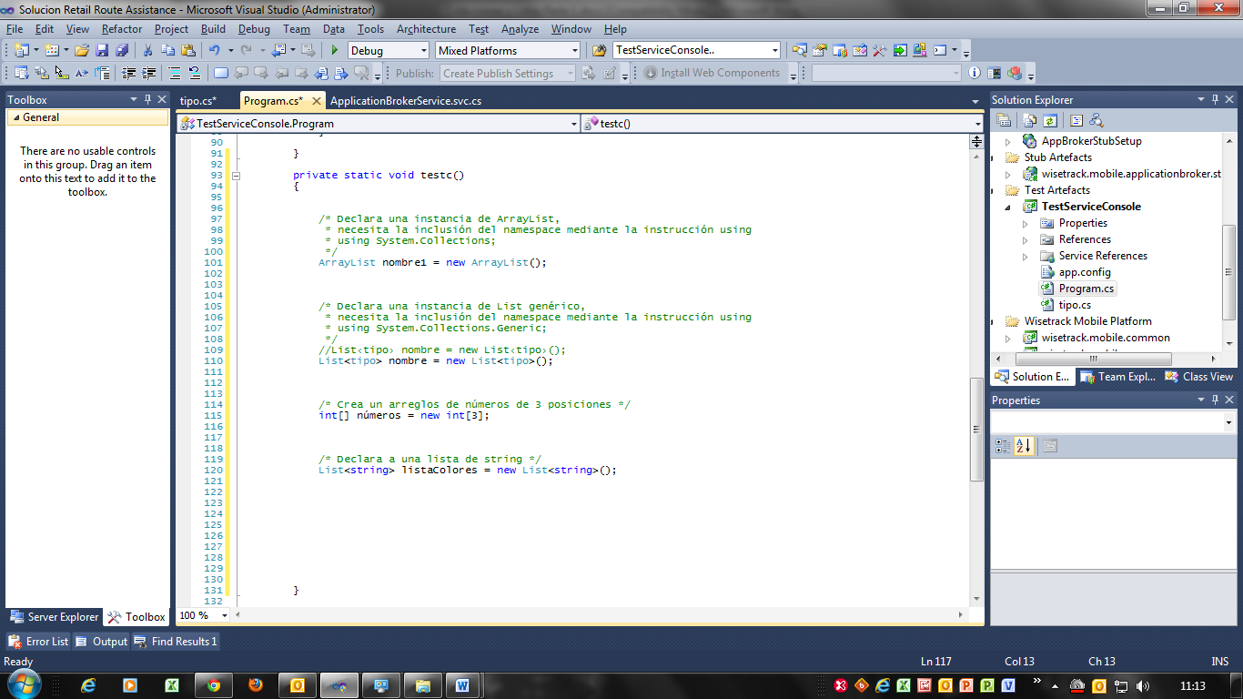
Listas y Colecciones
Declaración y Operaciones
Declaración
Ejemplo

Slide 7
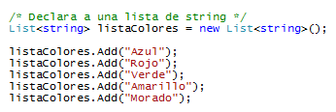
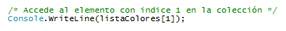
Listas y Colecciones
Declaración y Operaciones
Añadir Elementos
Acceso a los Elementos

Slide 8
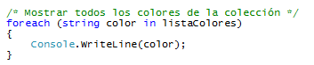
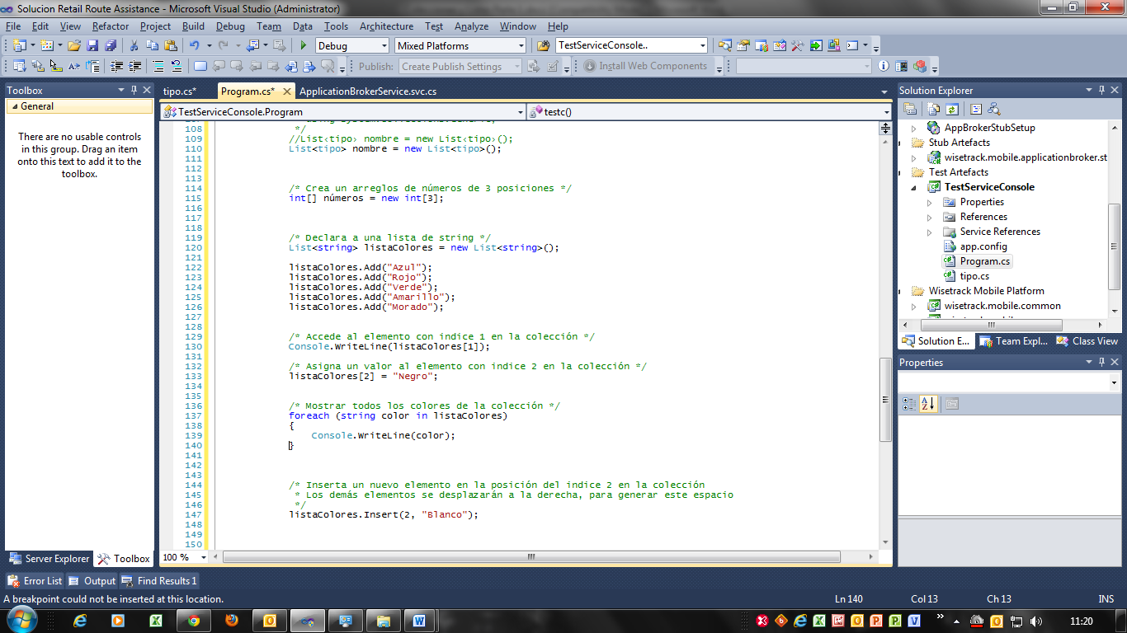
Listas y Colecciones
Declaración y Operaciones
Acceso Mediante ciclo foreach
Insertar Elementos

Slide 9
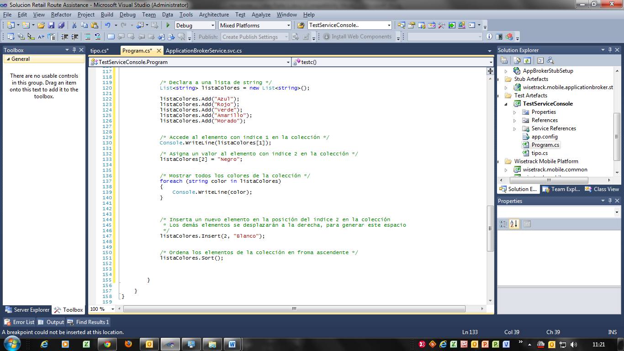
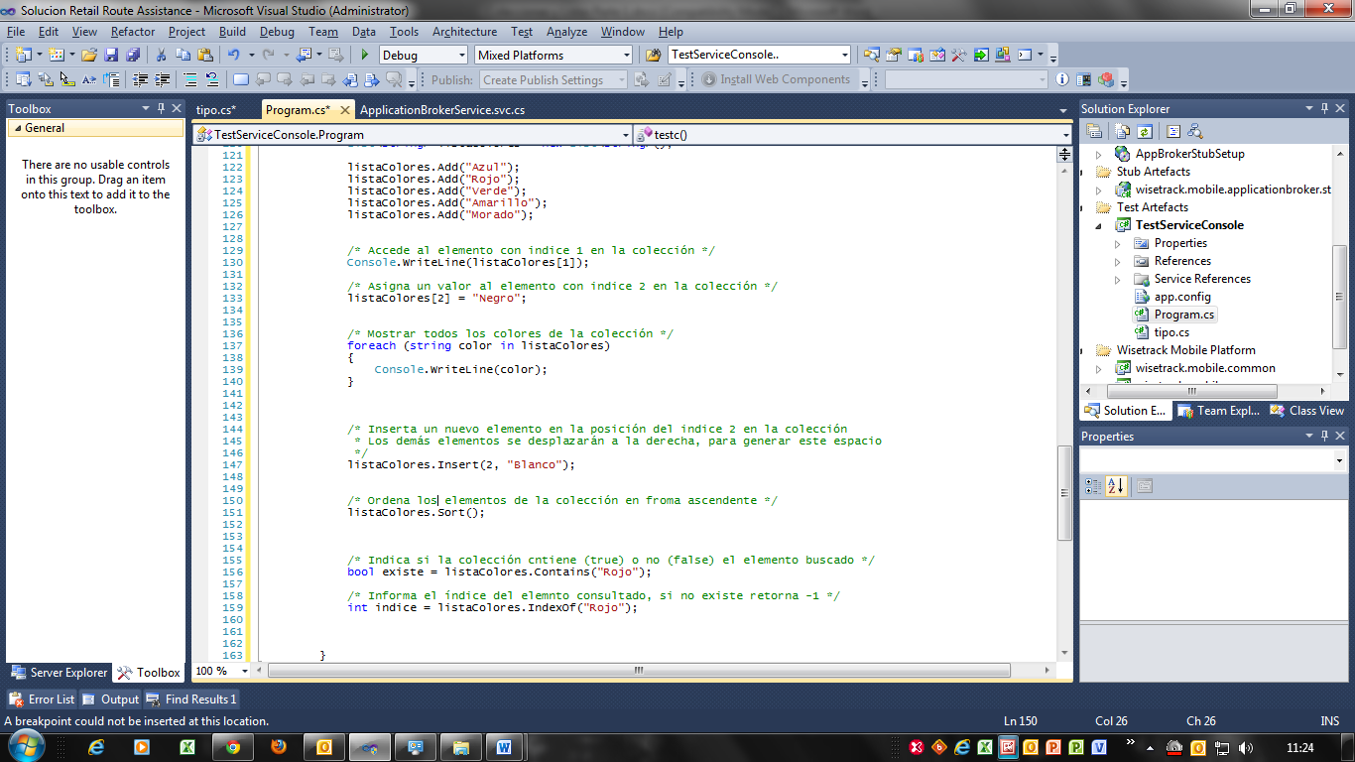
Listas y Colecciones
Declaración y Operaciones
Ordenamiento de la Lista
Búsqueda de Elementos

Slide 10
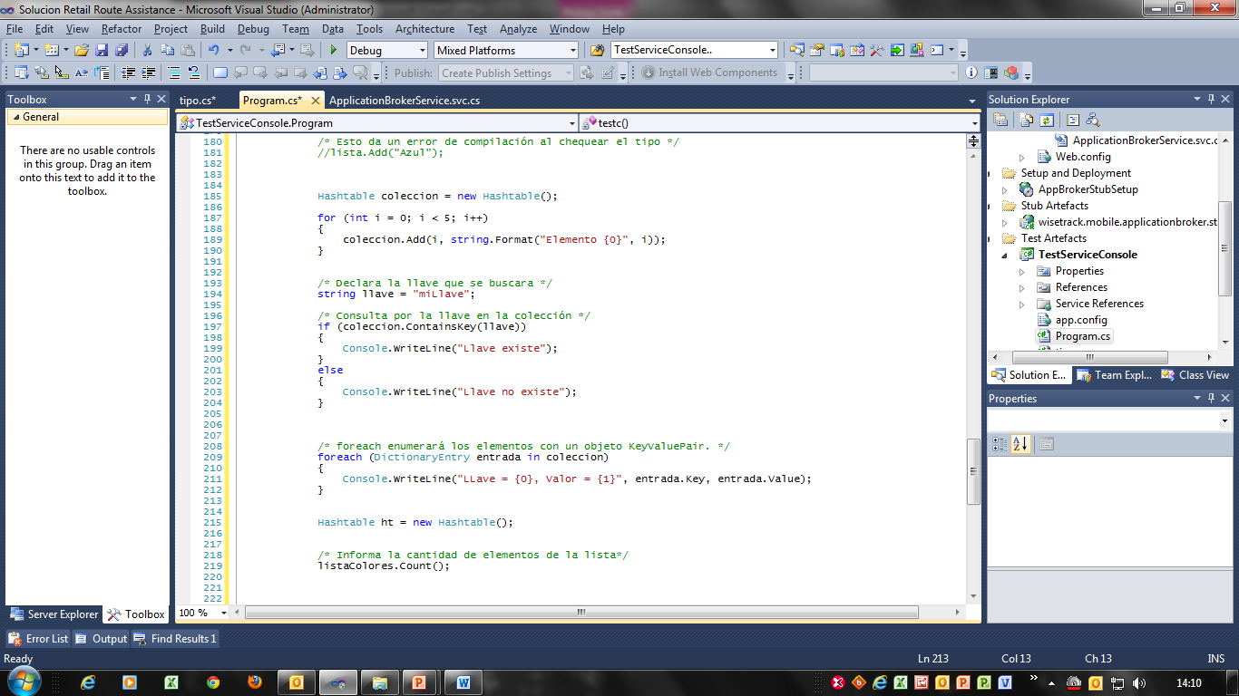
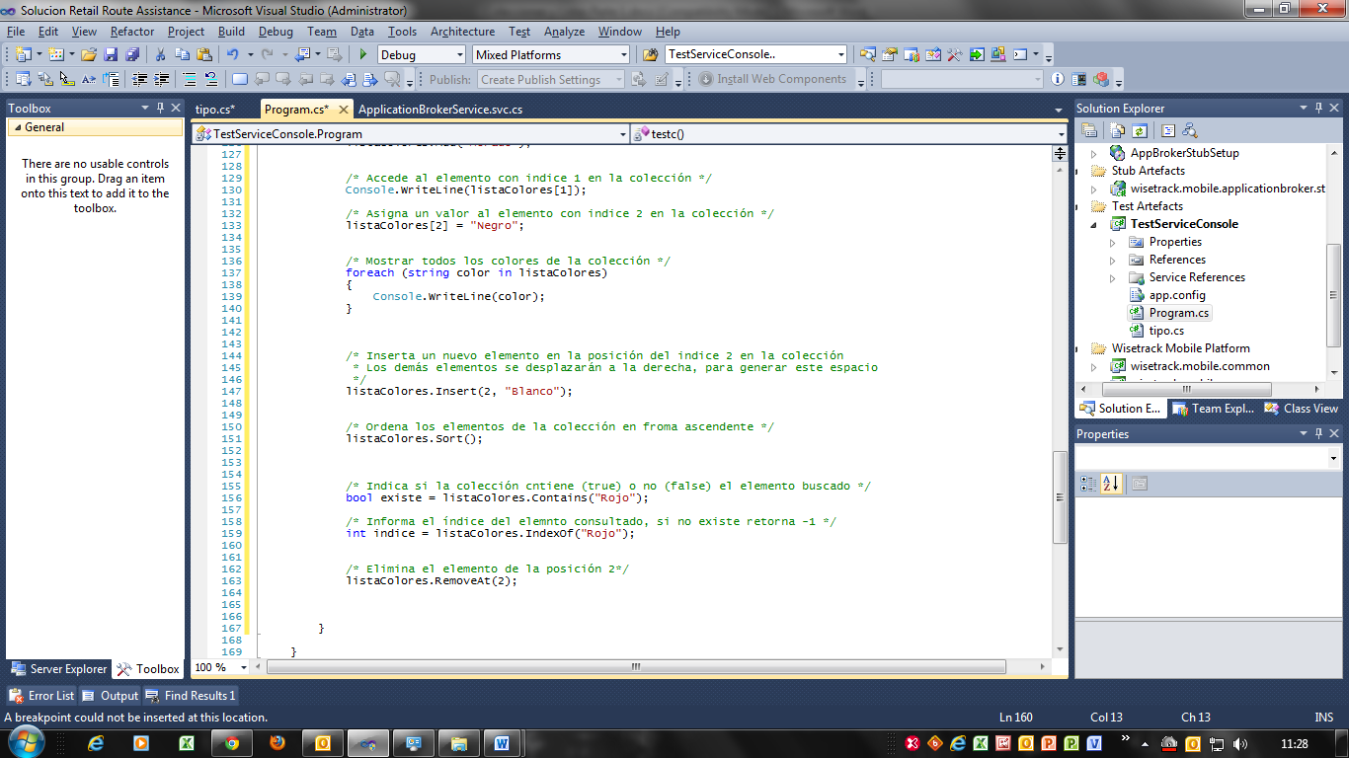
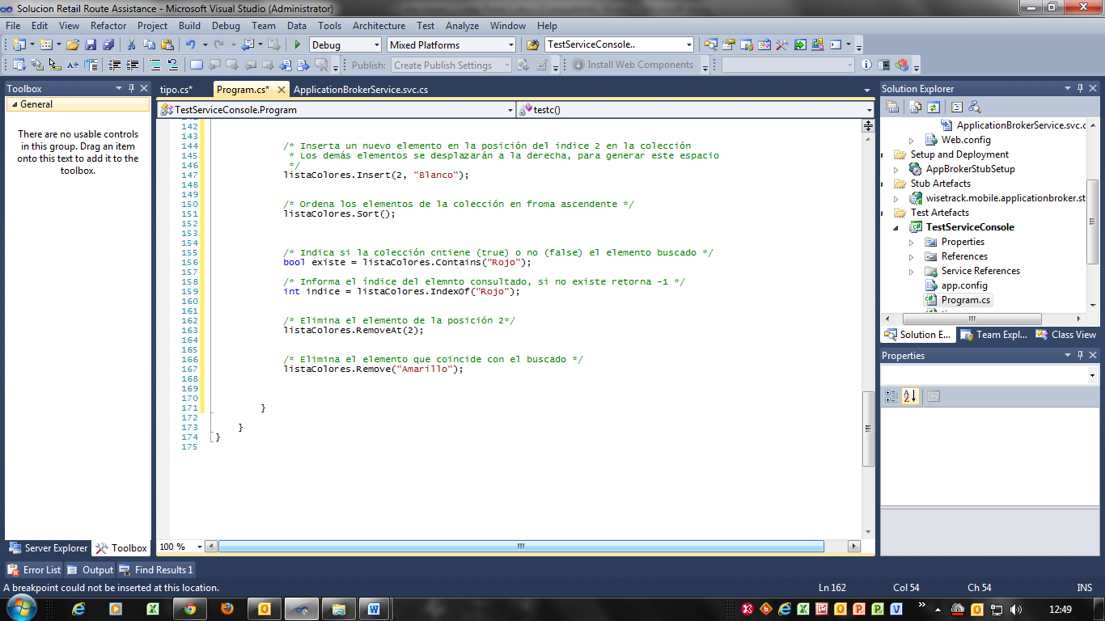
Listas y Colecciones
Declaración y Operaciones
Información de Elementos
Eliminación de Elementos

Slide 11

Actividad: Manejo de ArrayList
Notes:
Act_Colecciones: Actividad que debe ir realizándose por parte, a medida que se avanza en la ppt.
Realizar parte: Manejo ArrayList
Documento: Act_Colecciones

Slide 12
Listas y Colecciones
Tipos Genéricos (Generics):
Incluidos en el .Net Framework 2.0
Concepto de parámetros de tipo <T>.
Reusabilidad, seguridad de tipos y eficacia.
Mejora el rendimiento al no estar trabajando con elementos Object (boxing y unboxing).

Slide 13
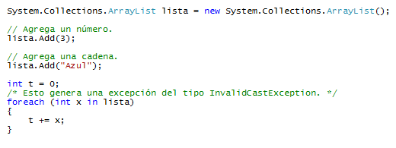
Listas y Colecciones
Tipos Genéricos (Generics):
Problema de la agrupación no tipada.

Slide 14
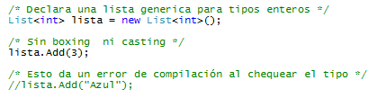
Listas y Colecciones
Tipos Genéricos (Generics):
Problema de la agrupación no tipada.

Slide 15
Actividad: Manejo de Listas Genéricas
Notes:
Act_Colecciones: Actividad que debe ir realizándose por parte, a medida que se avanza en la ppt.
Realizar parte: Manejo Listas Genéricas
Documento: Act_Colecciones

Slide 16
Listas y Colecciones
Hashtables
Asignación de una clave para acceder a los elementos.
Manejo de sectores de almacenamiento para rápido acceso.
Implementación de IDictionary.
Instancias de DictionaryEntry.
Elementos de componen del un par clave-valor.
Valor
Llave
Dictionary
Entry

Slide 17
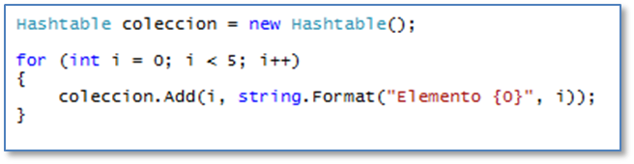
Listas y Colecciones
Declaración y Operaciones
Declarar y agregar elementos

Slide 18
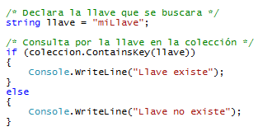
Listas y Colecciones
Declaración y Operaciones
Validación de Llaves

Slide 19
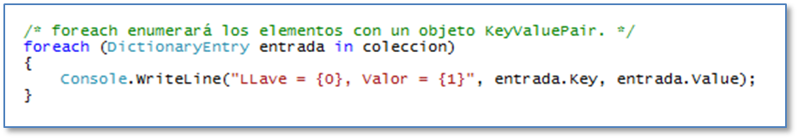
Listas y Colecciones
Declaración y Operaciones
Acceso a elementos mediante ciclo foreach.

Slide 20
Actividad: Manejo de Hashtable
Notes:
Act_Colecciones: Actividad que debe ir realizándose por parte, a medida que se avanza en la ppt.
Realizar parte: Manejo de Hashtable
Documento: Act_Colecciones

Slide 21
Actividad: Colecciones Contratos TeleCell
Notes:
Colecciones Contratos TeleCell: Actividad que se acompaña del Paso a Paso.
Documento: Act_ColeccionesContratosTeleCell

Slide 22
Actividad: Colecciones Hoteles Xeraton
Notes:
Colecciones Hoteles Xeraton: Actividad complementaria para que el alumno desarrolle a manera de estudio personal.
Documento: Act_ColeccionesHotelesXeraton

